Slide 1
Verkaufspräsentation
Audiosystem
Ashley Schroeder

Slide 2

Über das Audiosystem
16-Bit, 32 kHz
8 unabhängige Kanäle

Slide 3

Digitale Stats
Analoge Stats
16-Bit, 32 kHz
8 unabhängige Mono-Kanäle
Können beliebig zu Stereo gekoppelt werden
Loopbar
Master Volume
16-Bit, 32 kHz, Stereo
0,5 W, 18 mm, 8 Ω Lautsprecher
Lautsprecher können mit Quadratwelle auf max Lautstärke zerstört werden
Analoger Lautregler

Slide 4
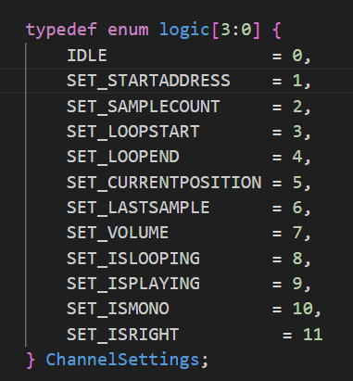
Kanalattribute

Slide 5
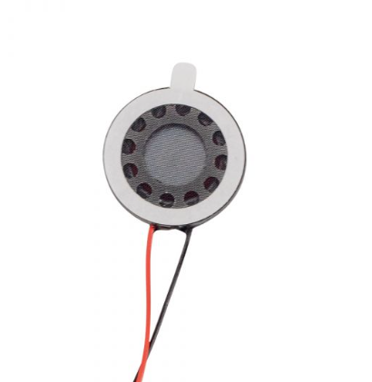
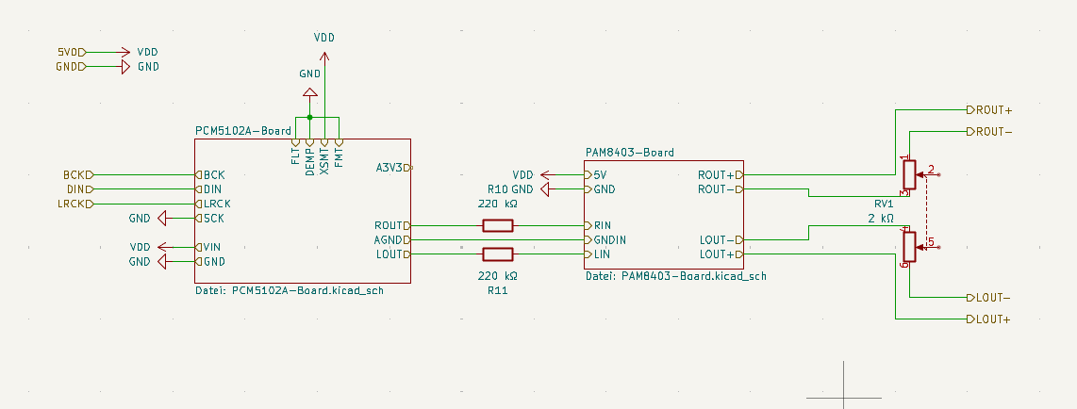
Audiohardware

Slide 6
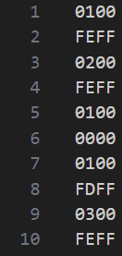
Audioformat
{ [7:0], [15:8] }
WAV
16-Bit, 32 kHz (ist bekannt, gel?)
Mono oder Stereo
Aber:
Unkomprimiert
Kopflos

Slide 7


Marktübersicht

Slide 8

Vielen Dank an Timo,
Der den Grundstein für eine Hardwareimplementierung gelegt hat mit seiner ersten (nicht funktionierenden) Channelimplementierung

Slide 9
Wettbewerbsumfeld
Starke Marktpräsenz
Position als Marktführer
Bietet eine robuste Infrastruktur
Dediziertes Expertenteam
Übertrifft Mitbewerber
Gute Markenerkennung
Mehr Agilität und Anpassungsfähigkeit
Stärkerer Wettbewerbsvorteil
Fähigkeit zur schnellen Anpassung
Der Kurve voraus bleiben
Fortlaufende Verbesserung von Angeboten
Integrieren von Benutzerfeedback

Slide 10
Vielen Dank
Eugenia Lopez
606-555-0156
eugenia@adatum.com

